Slide 1
8. Taistelu uskosta ja vallasta
TIETOISKU:
Rembandt: Yövartio (1642)
Forum Historia
4

Slide 2
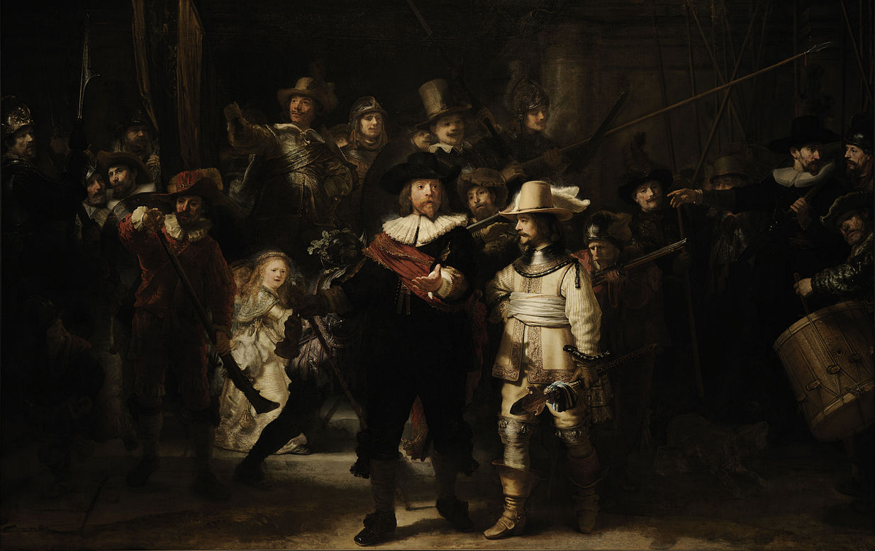

Slide 3
Rembrandt: Yövartio (1642)
Rembrandt Harmensz van Rijn (1609–69) on yksi tunnetuimpia 1600-luvun taidemaalareita.
maalaukset edustavat barokkia
tunnetaan henkilökuvistaan
teoksia esimerkiksi Yövartio, Juutalaismorsian ja Pyhän Francisci Xavierin ihmeteot.
Kuva: Wikimedia Commons.

Slide 4
Barokin tyylipiirteitä
Mitä seuraavista tyylipiirteistä löydät kuvasta?
mahtipontisuus ja voimakkaiden tunteiden esittäminen
voimakas värien käyttö
runsaat muodot
varjon ja valon vuorottelu
vastakohdat
Kuva: Wikimedia Commons.

Slide 5
aiheena hallitsijat tai uskonnolliset tapahtumat
maalauksen keskeisiä kohtia korostettu käyttämällä valoa, sävyjä ja kuvauksen tarkkuutta
aikakauden vaatetuksen näkyminen
ryhmämuotokuvat
Kuva: Wikimedia Commons.

Slide 6
OPETTAJALLE
Forum Historia
4

Slide 7
Vastaus
Kuvassa on seuraavia tyylipiirteitä:
mahtipontisuus ja voimakkaiden tunteiden esittäminen
voimakas värien käyttö
runsaat muodot
varjon ja valon vuorottelu
vastakohdat
maalauksen keskeisiä kohtia korostettu käyttämällä valoa, sävyjä ja kuvauksen tarkkuutta
aikakauden vaatetuksen näkyminen
ryhmämuotokuvat
Kuva: Wikimedia Commons.

